Slide 1
УО «Ошмянский государственный аграрно-экономический колледж»
Дипломный проект
Программное средство «Учёт выпуска и реализации продукции в ООО «Вактайм»
г. Сморгонь»
Разработчик: Грачёв Денис Сергеевич
Руководитель: Цендровская Мария Павловна
Ошмяны 2025

Slide 2
Цель
Разработать программное средство «Учёт выпуска и реализации продукции в ООО «Вактайм» г. Сморгонь», использование которого позволит упростить ведение учёта выпуска и реализации продукции.

Slide 3
Задачи
автоматизировать процесс учёта выпуска продукции;
обеспечить контроль и управление процессом реализации;
реализовать складской учёт;
автоматизировать расчёт себестоимости;
реализовать систему отчётности.

Slide 4
Актуальность
узкая специализация продукта;
позволяет визуализировать статистику продаж;
простой и удобный интерфейс;
расчёта себестоимости продукции на основе фактических данных.

Slide 5
Программное обеспечение
Microsoft Visual Studio 2022;
Microsoft Office 2024;
SQLite;
Microsoft.EntityFramework;
NuGet.

Slide 6
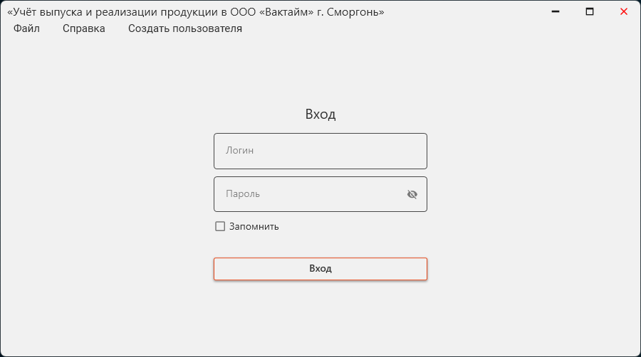
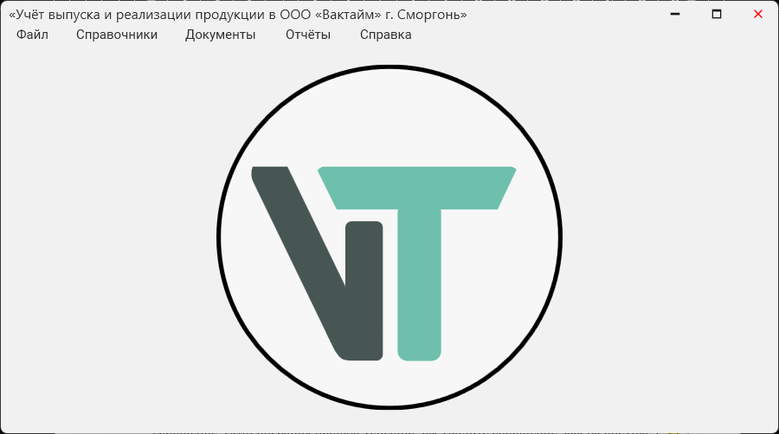
Окна программы
Окно авторизации
Главное окно

Slide 7
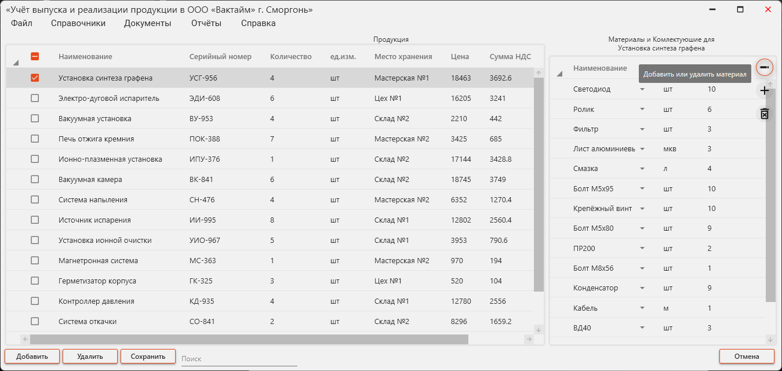
Окна программы
Окно справочника продукции

Slide 8
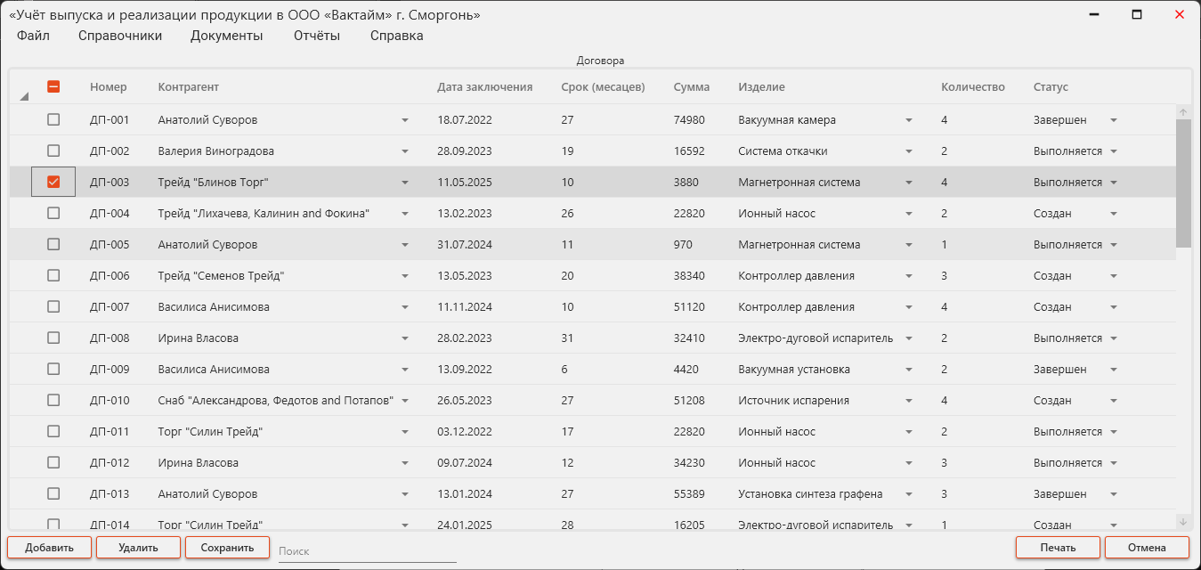
Окна программы
Окно договоров

Slide 9
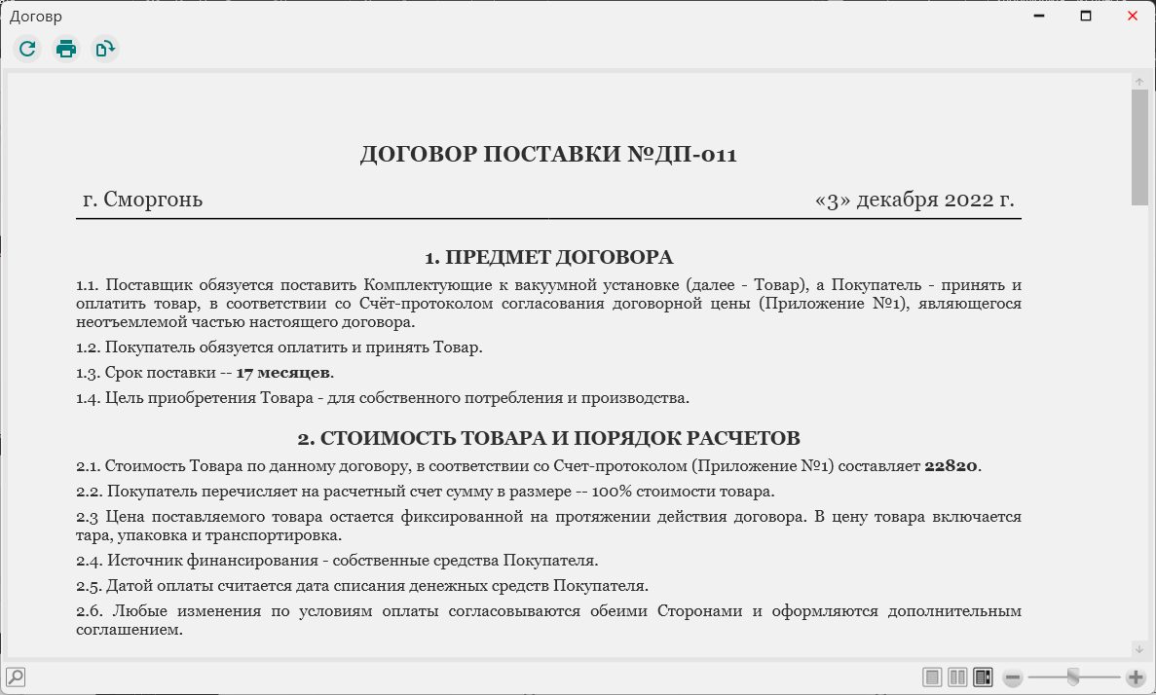
Окна программы
Окно печати договора

Slide 10
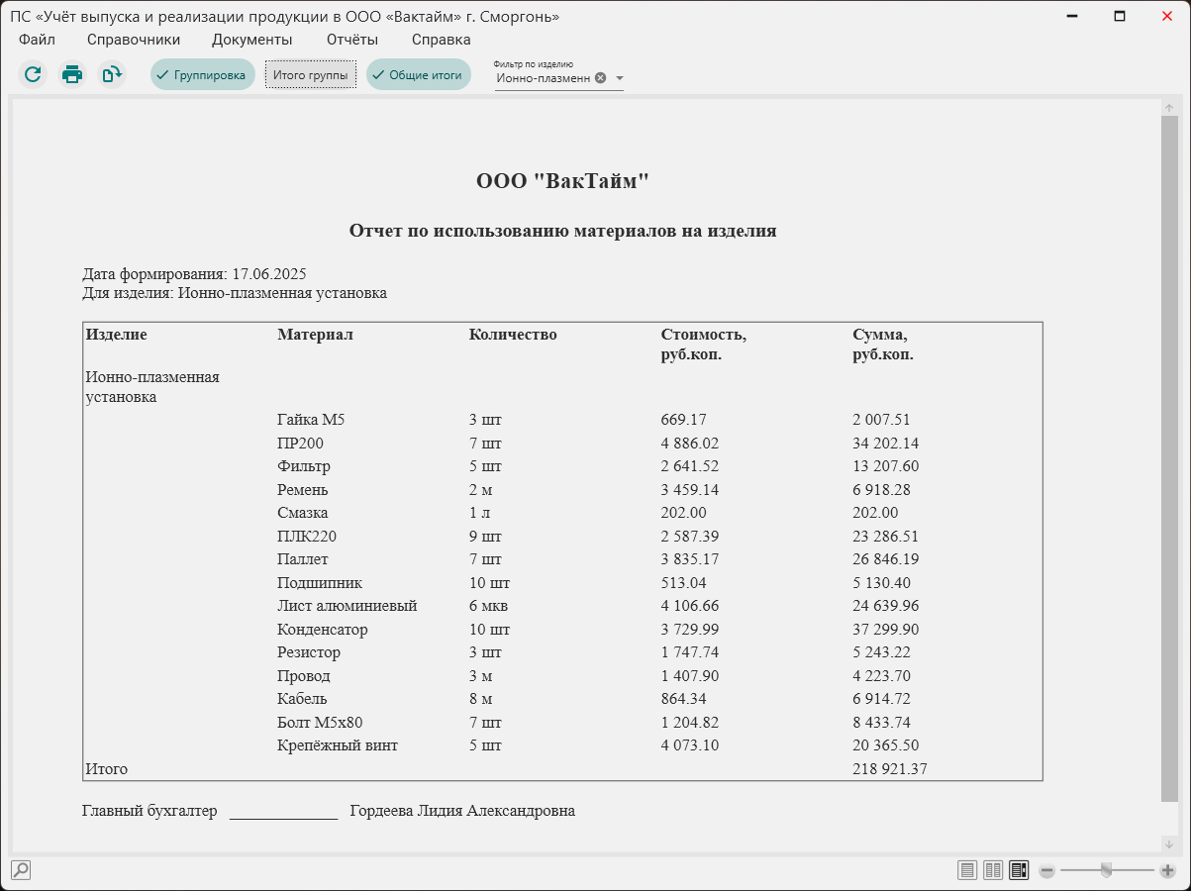
Окна программы
Окно отчёта по использованию материалов

Slide 11
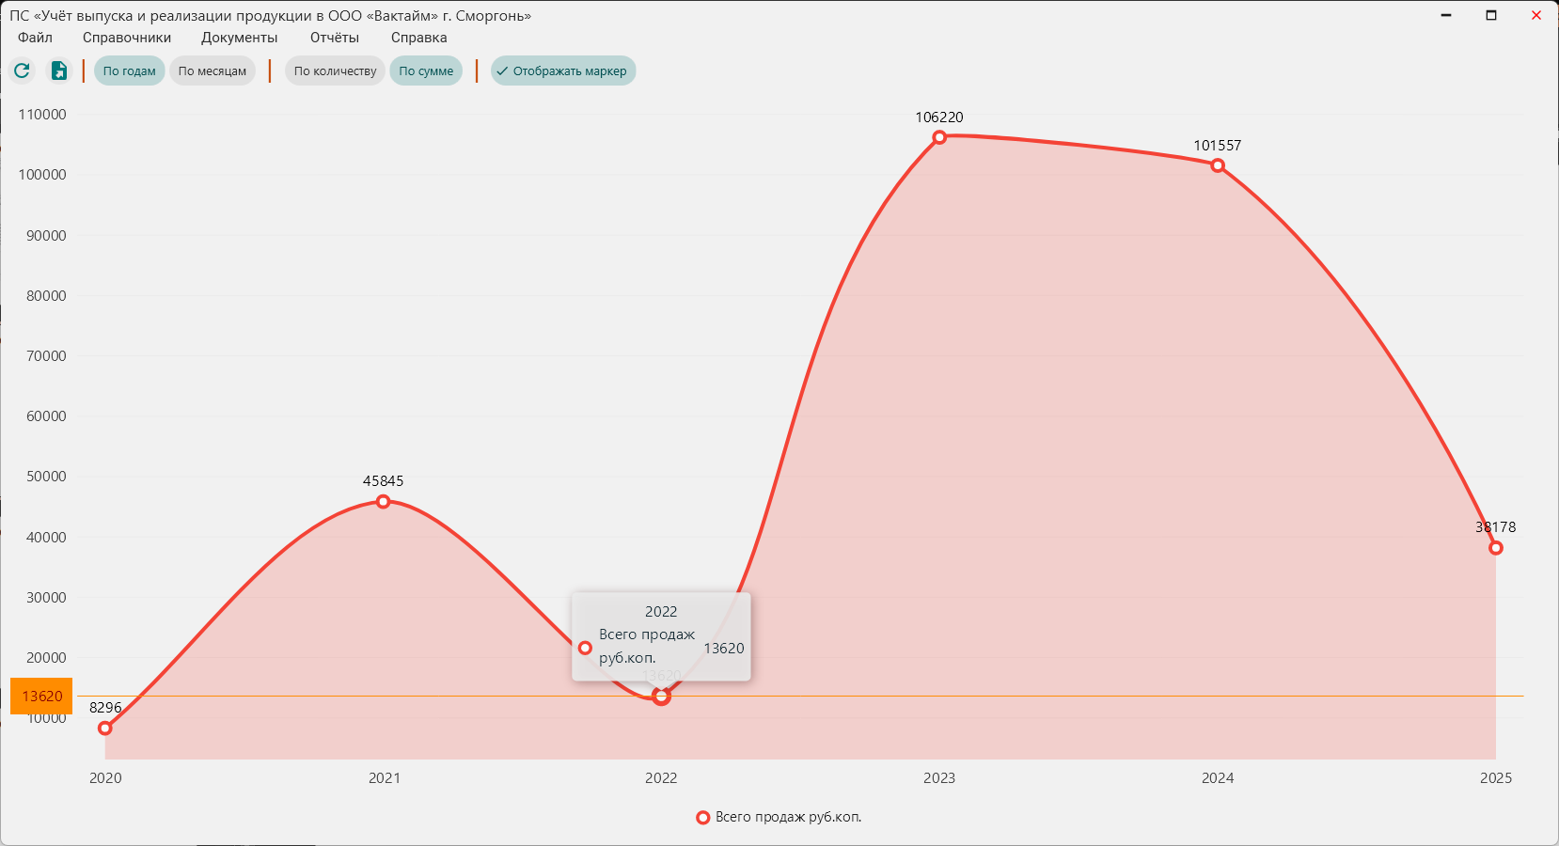
Окна программы
Окно статистики продаж

Slide 12
Экономический эффект
Программное средство позволяет сэкономить 995 часов рабочего времени психолога.
Экономический эффект от внедрения данного программного продукта составит 27927,65 рублей в год.
Notes:
Зо – $432,96$ руб; (зарплата)
Зд – $64,94$ руб, рассчитано по формуле 3 ; (дополнительная зарплата)
Отчисл.соц.нужды. – $169,28$ рублей, рассчитано по формулам 4.
Тогда годовой фонд заработной платы равен: все складываем
Условная экономия по заработной плате составит:
руб. ГДФЗП+ К 0.49=8010,57 (16)
Вывод. Условный экономический эффект от внедрения программного средства «Учет платных образовательных услуг в школе» составит 6897,41 рублей.

Slide 13
Результаты и выводы
Результатом дипломного проекта является программный продукт «Учёт выпуска и реализации продукции в ООО «Вактайм» г. Сморгонь».
Программа адаптирована к возможным изменениям в организации.

